Slide 1
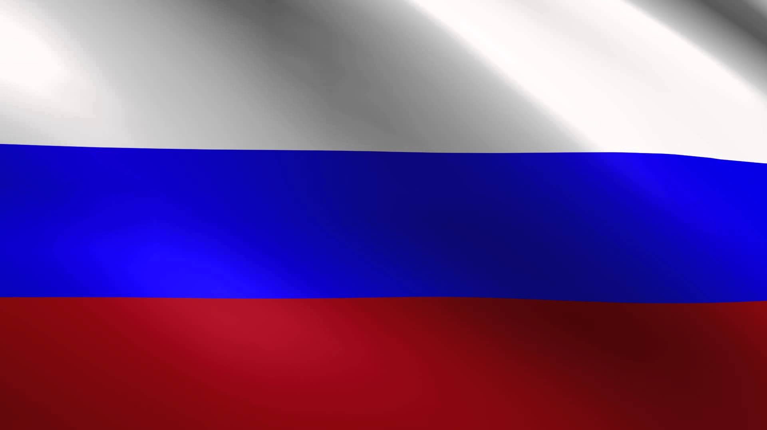
23 Февраля – День Защитника Отечества
Выполнила: Левина Наталья Владимировна
г. Зеленогорск 2018 г.

Slide 9
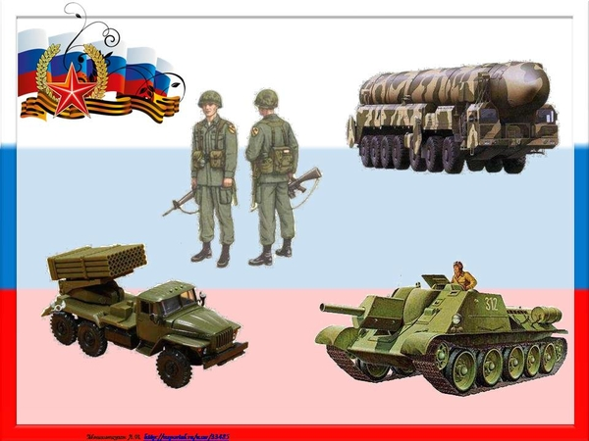

Slide 11
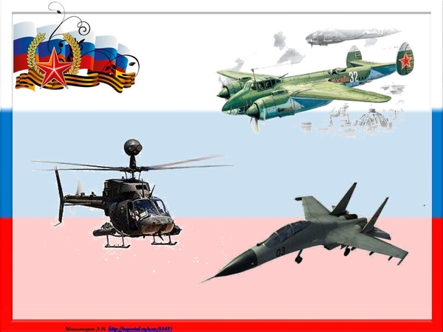

Slide 13
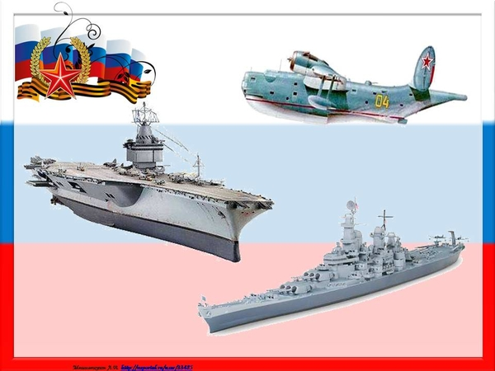

Slide 15
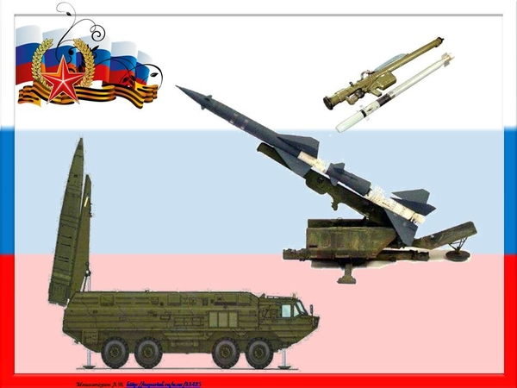

Slide 17
Спасибо за внимание!

